Slide 1



Кафедра информационных систем и технологий
Заведующий кафедрой Коршунов Игорь Львович, кандидат технических наук, доцент

Slide 2


Направление 09.03.02 «Информационные системы и технологии»
Направленность: Цифровизация экономической деятельности

Slide 3

Кого готовим?
Цифровизация экономической деятельности
специалиста, разбирающегося в передовых информационных системах и технологиях, и при этом обладающего достаточными экономическими и юридическими знаниями, понимающего всю сложность трансформации процессов, происходящих в цифровой экономике.

Slide 4
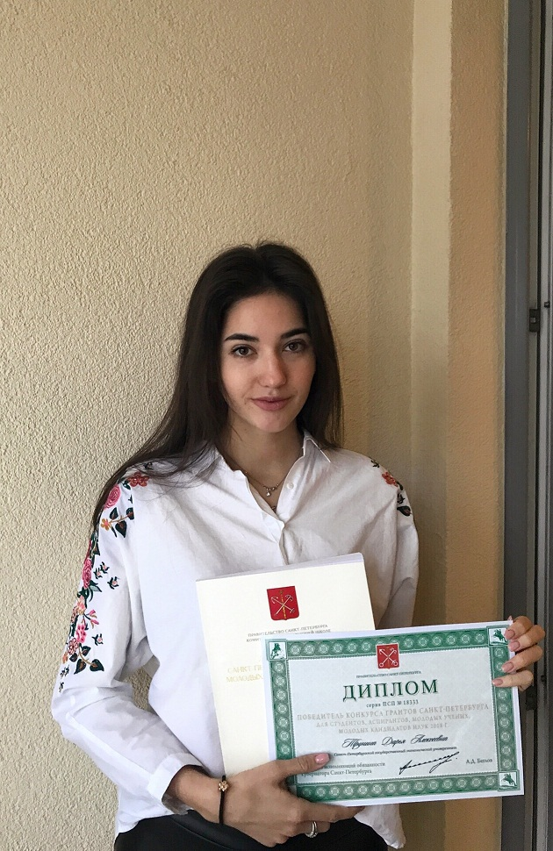
Кого выпускаем?
Цифровизация экономической деятельности
Наш выпускник – «универсальный солдат» цифровой эпохи, знающий не только в теории, но и на практике, как выстроить ИТ-архитектуру банка и предприятия, работать с распределенными реестрами, обладающий навыками криптографии и машинного обучения, понимающий сущность и структуру криптовалют и ICO.

Slide 5
В числе изучаемых дисциплин:
Цифровизация экономической деятельности
Теория информации: информация, данные, знания
Технологии программирования
Администрирование информационных систем
Архитектура цифровой экономики
Сетевая экономика
Архитектура предприятия
Технологии облачных вычислений
Технологии интернета вещей
Технологии больших данных
Технологии распределенного реестра (блокчейн)
Технологии виртуальной реальности

Slide 6
Условия поступления
Цифровизация экономической деятельности
ВСТУПИТЕЛЬНЫЕ ИСПЫТАНИЯ (ЕГЭ) И МИНИМАЛЬНЫЕ БАЛЛЫ:
русский язык – 45 баллов
математика – 45 баллов
информатика и информационно-коммуникационные технологии (ИКТ) – 50 баллов

Slide 7

Направление 38.03.05 «Бизнес-информатика»
Направленность: Деловая аналитика

Slide 8

Кого готовим?
Деловая аналитика
специалиста, владеющего основами деловой разведки, выполняющего аналитическую деятельность с целью рационального построения бизнес-процессов и их обеспечения информационными технологиями на предприятии; осуществляющего развитие ИТ- инфраструктуры предприятия с учетом технологий и анализа деятельности конкурентов

Slide 9
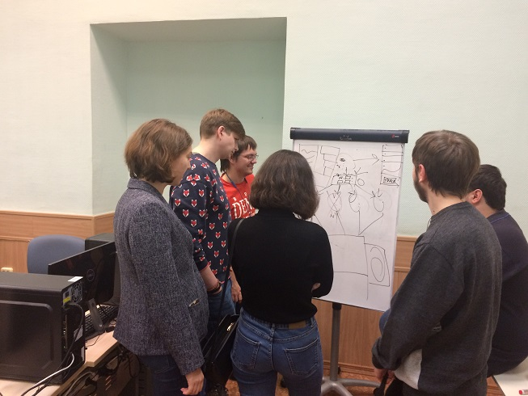
Кого выпускаем?
Деловая аналитика
Профессии:
бизнес-аналитик, системный аналитик, ИТ-консультант, проектировщик информационных систем, специалист по внедрению и сопровождению информационных систем, менеджер проектов, организатор инновационного бизнеса в сфере информационных технологий.

Slide 10
В числе изучаемых дисциплин:
Деловая аналитика
Архитектура предприятия
Экономика фирмы
Финансы
Моделирование бизнес-процессов
Электронный бизнес
Бизнес-аналитика
Интеллектуальные информационные системы
Компьютерные технологии в банковской деятельности
Теоретические аспекты деловой разведки
Добывание информации в деловой разведке
Информационно-аналитическая деятельность в деловой разведке

Slide 11
Условия поступления
Деловая аналитика
ВСТУПИТЕЛЬНЫЕ ИСПЫТАНИЯ (ЕГЭ) И МИНИМАЛЬНЫЕ БАЛЛЫ:
русский язык – 45 баллов
математика – 39 баллов
обществознание – 45 баллов

Slide 12
Нашим студентам предоставляется возможность
Стажировки в крупнейших ИТ компаниях, банках, ФинТех компаниях, включая зарубежные корпорации.
Освоение современных технологических решений, таких как прототипирование, работа с виртуальными машинами, работа с распределенными реестрами и смарт-контрактами, управление.
Стажировки в зарубежных вузах, Финляндия - Университет прикладных наук г. Хельсинки, Германии - Международная школа менеджмента, г.Дортмунд, Франции – Высшая школа коммерции и менеджмента, г.Лион.

Slide 13
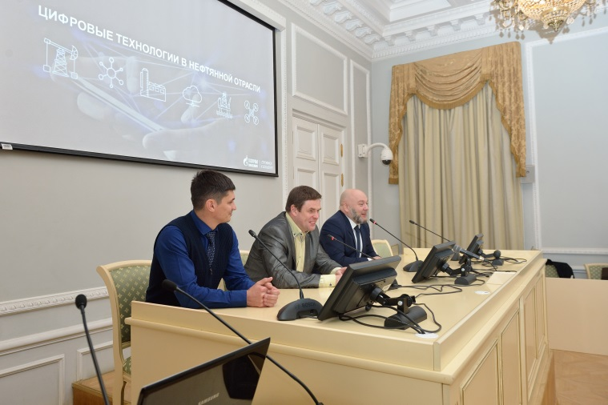
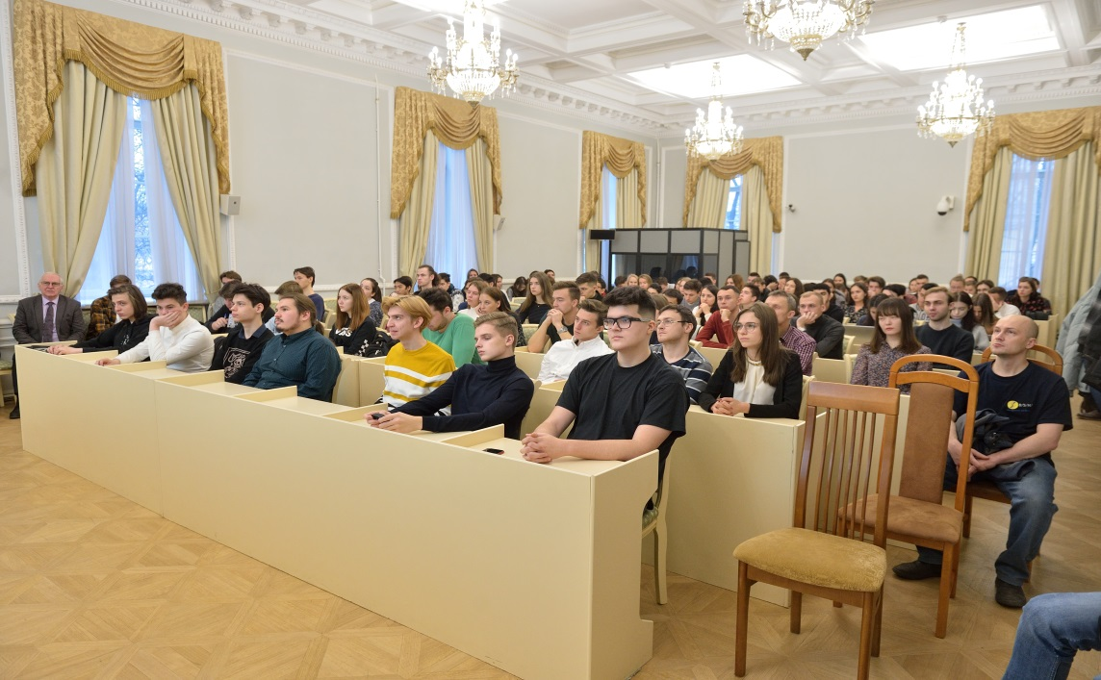
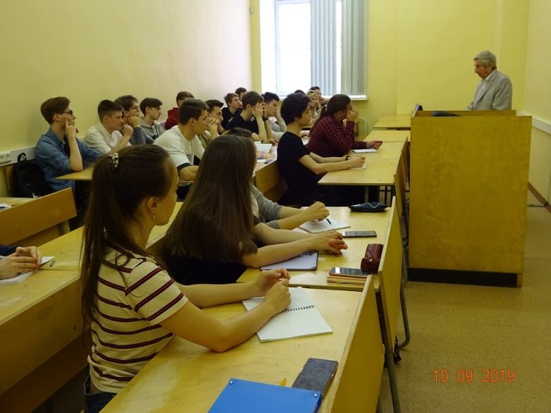
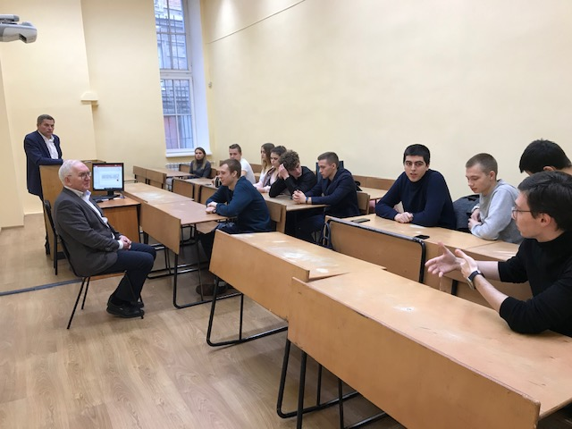
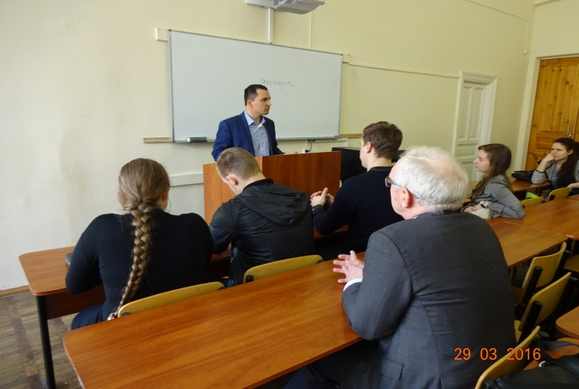
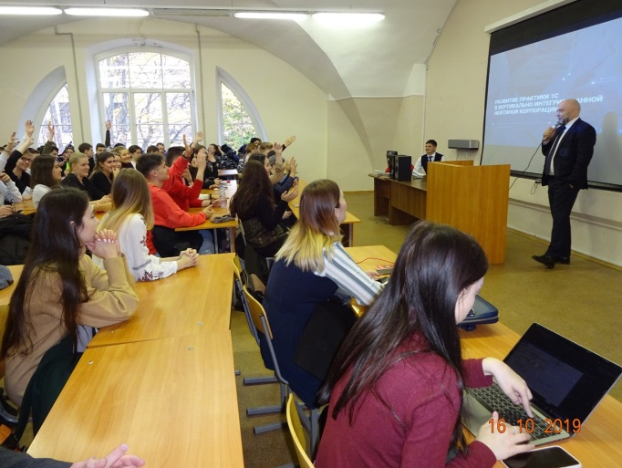
Сотрудничество с работодателями

Slide 14
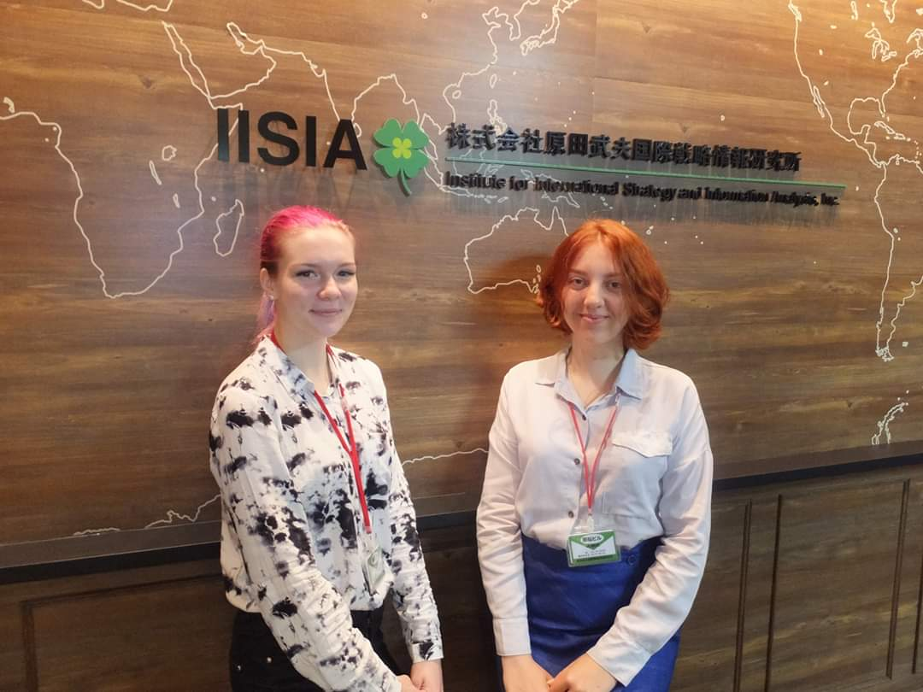


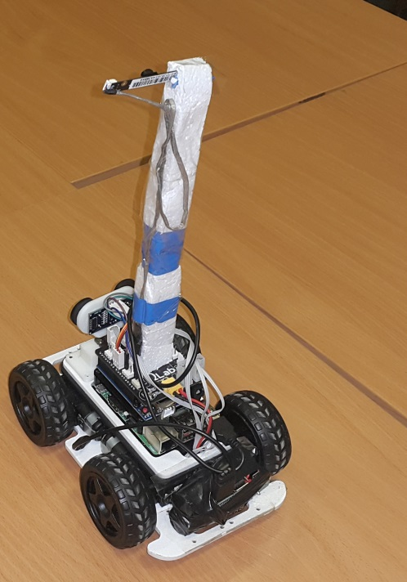

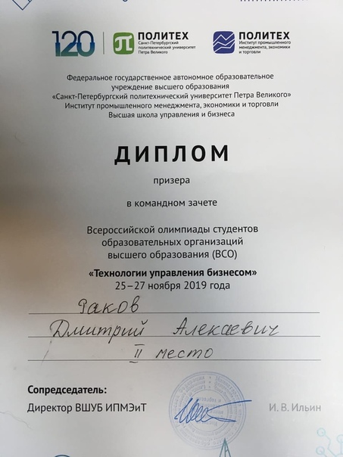

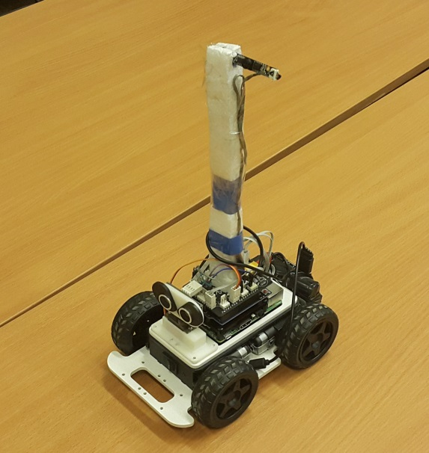
Достижения студентов

Slide 15
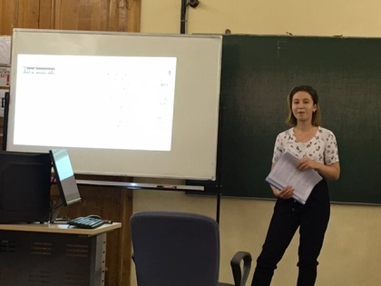
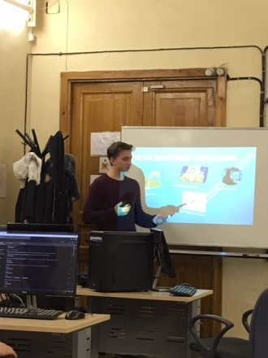
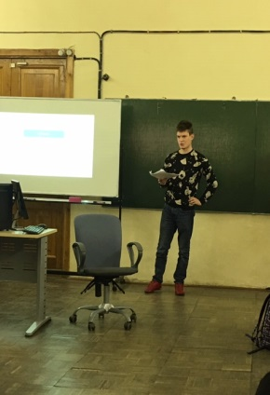
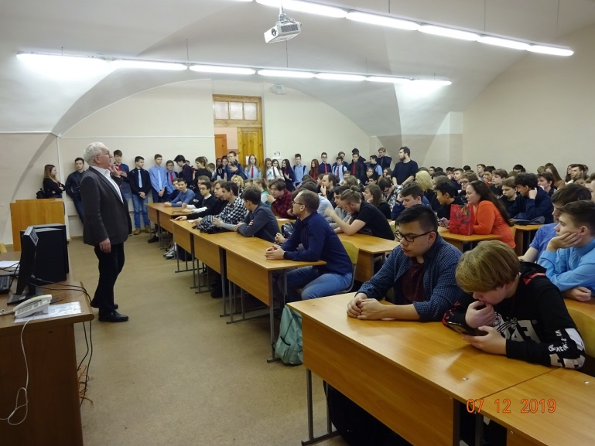
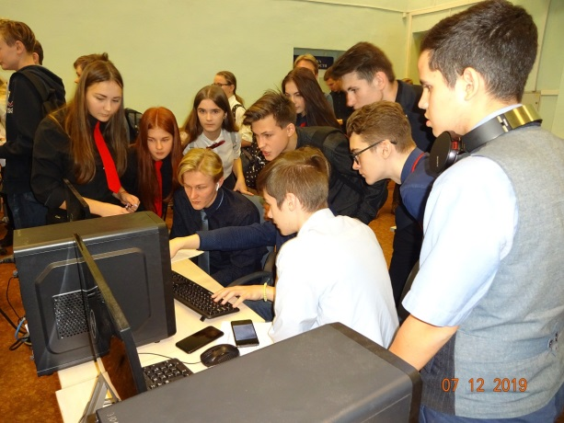
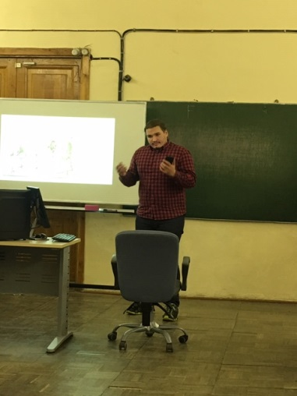
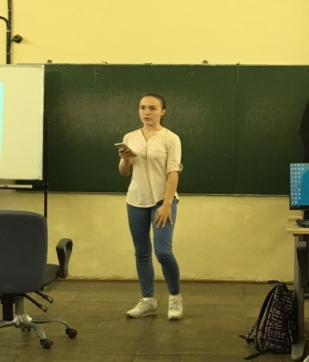
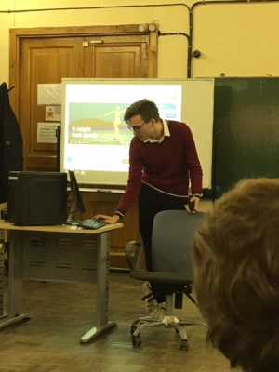
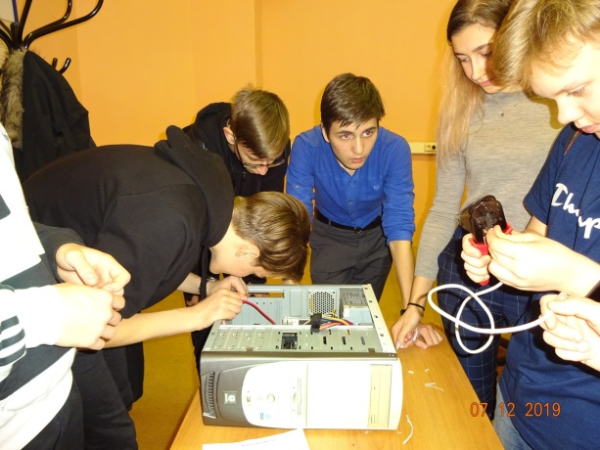
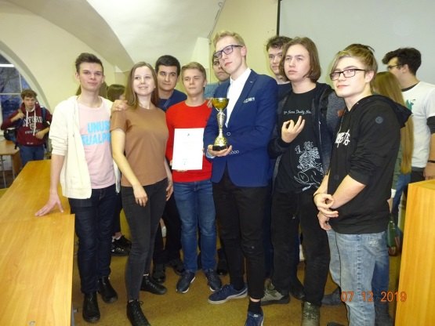
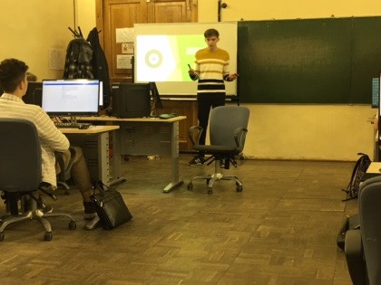
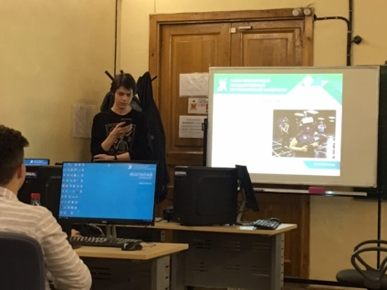
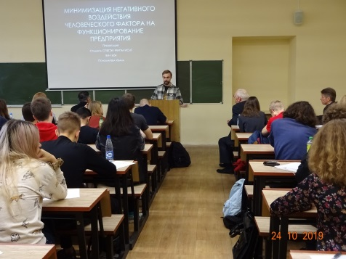
Участие студентов в творческой деятельности

Slide 16
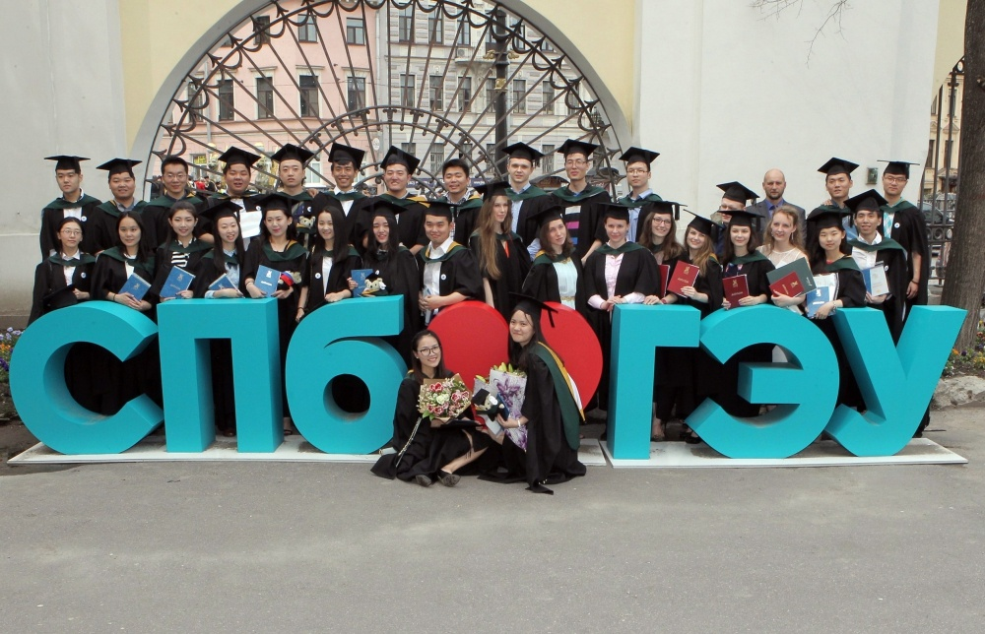
Спасибо за внимание!
Кафедра информационных систем и технологий
т. (812) 458-97-30 доб. 33-14
E-mail: dept.ait@unecon.ru

